Slide 1
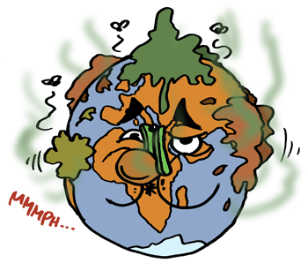
IL SUOLO E L’INQUINAMENTO
2A

Slide 2
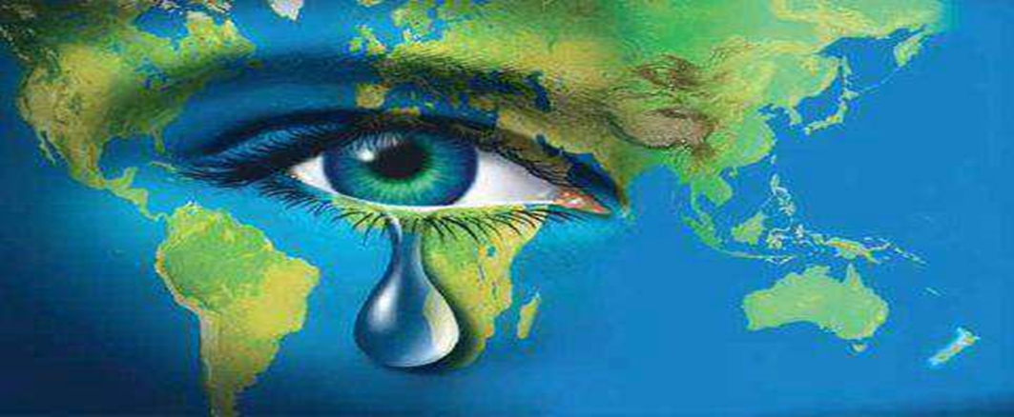
Dio sempre perdona. Gli uomini perdonano a volte. La terra non perdona mai!
«La Terra non è un’eredità che noi abbiamo ricevuto dai nostri genitori, ma un prestito che fanno i nostri figli a noi, perché noi la custodiamo e la facciamo andare avanti e riportarla a loro. La terra è generosa e non fa mancare nulla a chi la custodisce. La terra, che è madre per tutti, chiede rispetto e non violenza o peggio ancora arroganza da padroni. Dobbiamo riportarla ai nostri figli migliorata, custodita, perché è stato un prestito che loro hanno fatto a noi». Papa Francesco

Slide 3
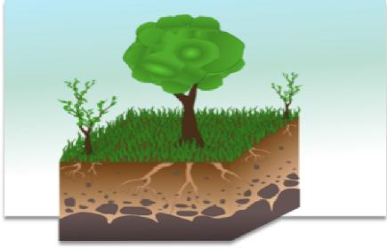
COM’E’FATTO IL SUOLO
La composizione del suolo
Il suolo è lo strato superficiale che ricopre la crosta terrestre, derivante dall’alterazione di un suo strato roccioso , chiamato roccia madre, per azione chimica, fisica e biologica esercitata da tutti gli agenti superficiali e dagli organismi presenti su di esso.
Il suolo può comprendere sia sedimenti sia regolarità. E’ chiamato anche pedosfera quando considerato parte della geosfera. La pedogenesi è la scienza che studia la composizione, la genesi e la modificazione del suolo dovute sia ai fattori biotici che abiatici. La chimica del suolo è invece la disciplina che si occupa dello studio e caratterizzazione chimica e chimico-fisica del suolo

Slide 4
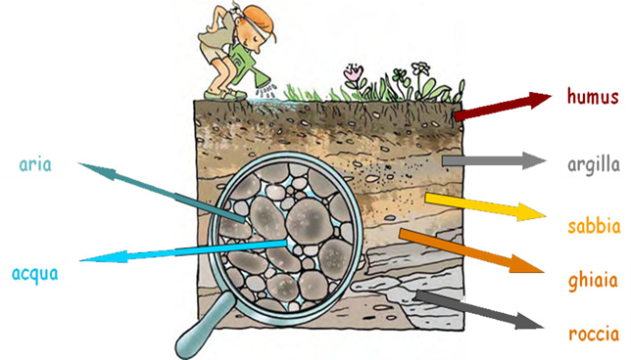
Il suolo è costituito da sostanze minerali ed elementi organici. Le 3 sostanze principali che si trovano nel suolo…
L’argilla: dà una buona compattezza al terreno;
Il calcare: contribuisce alla decomposizione delle sostanza organiche ;
La sabbia: rende il terreno molto permeabile

Slide 7
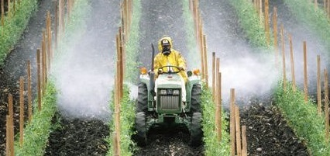
INQUINAMENTO AGRICOLO DEL SUOLO
L’agricoltura moderna si basa soprattutto sulla meccanizzazione (trattori e vari macchinari), sull’uso massiccio di fertilizzanti, sull’impiego crescente di pesticidi e sull’ introduzione di varietà di piante particolarmente produttive. L’ aumento dei raccolti è stato notevole, ma oggi è evidente che l’ agricoltura moderna ha dei grossi limiti e crea anche molti problemi. L’ agricoltura moderna sta distruggendo l’ ambiente, infatti, i veleni si accumulano negli alimenti. Antiparassitari e diserbanti non eliminano solo gli insetti dannosi, ma distruggono anche le specie utili, impoverendo in modo drammatico l’ ecosistema.

Slide 8
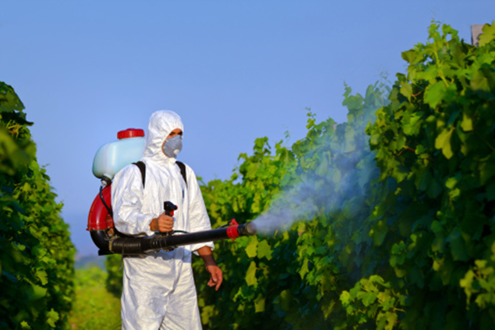
FERTILIZZANTI E PESTICIDI…
Nella prima metà del XX secolo si cominciarono a produrre in laboratorio una serie di sostanze chimiche per la lotta alle malattie delle piante, ai parassiti e alle erbe infestanti. " che trasformava i campi in fabbriche e il prodotto agricolo in prodotto industriale. Queste innovazioni portarono aumenti nella resa a danno della salubrità dei prodotti e dell'ambiente. Viene chiamato pesticida o fitofarmaco ogni sostanza chimica che viene utilizzata per distruggere i parassiti: sono sostanze completamente sintetiche e hanno nomi diversi a seconda dell'utilizzo:
anticrittogamici: per combattere funghi, batteri e virus;
insetticidi: per combattere gli insetti;
diserbanti: per combattere piante spontanee;
acaricidi: per combattere gli acari
I pesticidi sono una delle principali cause di inquinamento di terra e acqua oltre che degli alimenti.

Slide 9
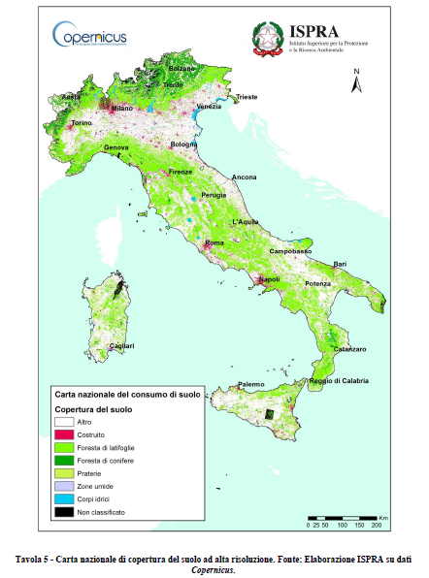
… LE CONSEGUENZE
L'Italia è il paese in cui l'uso di pesticidi è più massiccio: 175.000 tonnellate, cioè circa 3 kg a testa. Il giro d'affari relativo ai fitofarmaci ammonta a oltre 15 miliardi di €. Secondo alcuni studi solo una piccola parte di queste sostanze (circa lo 0,1%) raggiunge il bersaglio, il resto produce effetti dannosi sia per l'ambiente che per le persone:
intossicazione dei lavoratori del settore (numerosi sono i morti, soprattutto nel Sud del Mondo);
morte di uccelli e insetti predatori dei parassiti;
comparsa di residui tossici nei prodotti alimentari con conseguenze sulla salute dei consumatori

Slide 10
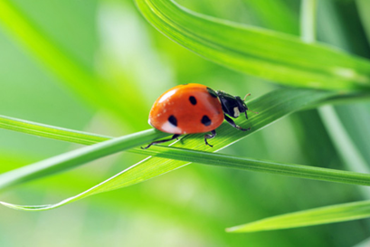
AGRICOLTURA BIOLOGICA
L’ agricoltura biologica è un tipo di agricoltura che sfrutta la naturale fertilità del suolo favorendola con interventi limitati, vuole promuovere la biodiversità delle specie coltivate (ed allevate), esclude l'utilizzo di prodotti di sintesi e degli organismi geneticamente modificati (OGM).
Lavorare la terra con l’agricoltura biologica significa essenzialmente utilizzare una tecnica di coltivazione e un modo di produrre cibo che rispetta i cicli di vita naturali.
Pesticidi chimici, fertilizzanti sintetici, antibiotici e altre sostanze sono soggette a rigorose restrizioni;
Gli organismi geneticamente modificati (OGM) sono vietati;
Vengono sfruttate le risorse in loco, come il letame per fertilizzante o i mangimi prodotti in azienda;
Vengono utilizzate specie vegetali e animali resistenti alle malattie e adattate all’ambiente;
Il bestiame viene solitamente allevato all’aria aperta e nutrito con foraggio biologico;
Le pratiche di allevamento degli animali sono su misura per le varie specie di bestiame.

Slide 11
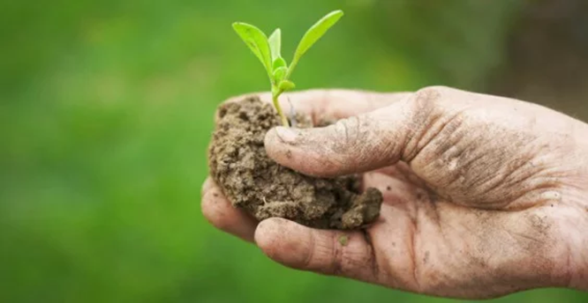
L’agricoltura biologica in Italia
L’Italia è ai primi posti in Europa per l’export di prodotti di origine biologica. Secondo una ricerca condotta dall’Ispra i numeri parlano di «un fatturato oltre frontiera superiore a 1 miliardo d’euro l’anno», un importo che rappresenta più di un terzo del giro d’affari complessivo del biologico italiano”. A fine 2012 le aree bio coprivano 37,5 milioni di ettari, con aumento del 5 per cento rispetto al 2011. La crescita dei terreni è costante in tutto il pianeta, dall’Africa (7 per cento) all’Ue (6 per cento). L’Oceania è l’area con la coltivazione biologica più ampia: 32 per cento. Seguita dall’Europa (30 per cento).
Le Regioni in cui sono presenti il maggior numero di operatori biologici sono la Sicilia (9.660), la Calabria (8.787), la Puglia (6.599). In queste Regioni si concentra oltre il 45 per cento del totale degli operatori italiani. Anche la maggiore estensione di superfici biologiche si trova in queste tre regioni: rispettivamente con 303.066 ettari in Sicilia, 176.998 ettari in Puglia e 160.164 ettari in Calabria. La superficie biologica di queste tre Regioni rappresenta il 46% della superficie biologica nazionale.

Slide 12
L’importanza del suolo per la nostra alimentazione
Il suolo è estremamente importante per noi , senza di esso non potremmo vivere .
Principalmente è importante per due motivi : 1 perché ci da l’ossigeno indispensabile per la nostra respirazione e 2 perché ci da il nutrimento per la vita di tutti i giorni.
Il fattore numero 2 la così detta agricoltura oggi nutre 6 miliardi di persone è indispensabile per la nostra vita.
Oggi però nel mondo l’ agricoltura non è presenta molto in considerazione l’uomo non si rende conto in cosa sta andando in contro infatti si pensa che nel 2050 ci sarà povertà e fame in tutto il mondo.
Il consiglio che do io è quello di è di incrementare la pratica dell’ agricoltura questo perché nel 2050 ci sarà la povertà e quindi questo processo a meno costi sul piano ambientale.

Slide 13
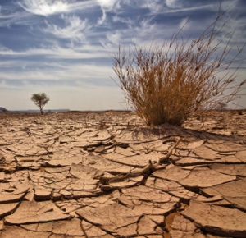
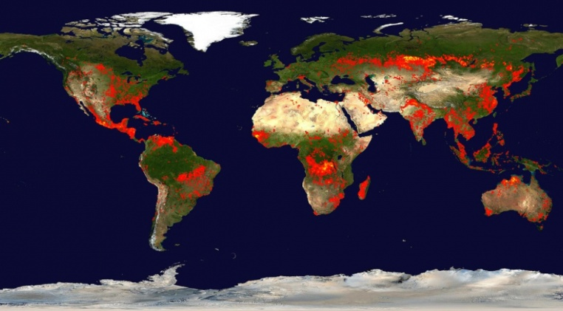
LA DESERTIFICAZIONE
La desertificazione è un fenomeno complesso che avviene in zone con temperatura e umidità sfavorevole e di conseguenza con la minima presenza di vegetali. Milioni di ettari di suolo sono ogni anno coinvolti in nuovi processi di desertificazione. Ci sono molte cause che favoriscono la desertificazione, come l’ eccessivo sfruttamento del suolo usato per pascoli e per l’ agricoltura, oppure per il disboscamento che permette alle violenti piogge una forte azione erosiva. Le aree a rischio sono situate soprattutto in America e in gran parte dell’ Australia.

Slide 14
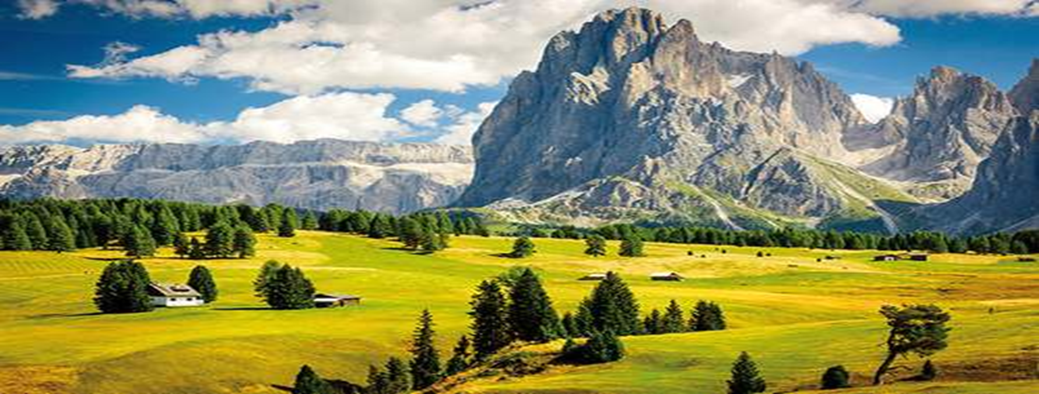
AMMIRARE IL PAESAGGIO
Il suolo è una risorsa da tutelare non solo per le sue funzioni riguardanti l’ambiente, ma anche perché ci fornisce paesaggi meravigliosi e unici che sono risorsa anche per noi uomini, ad esempio per il turismo.
Non ci accorgiamo che danneggiando il suolo ci danneggiamo da soli, quindi proteggiamolo, e proteggiamoci!

Slide 15
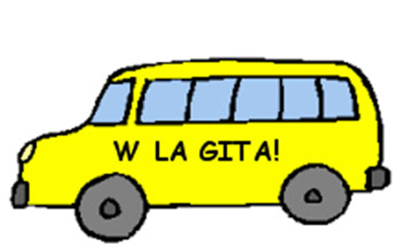
Dall’aula… alla realtà…

Slide 16
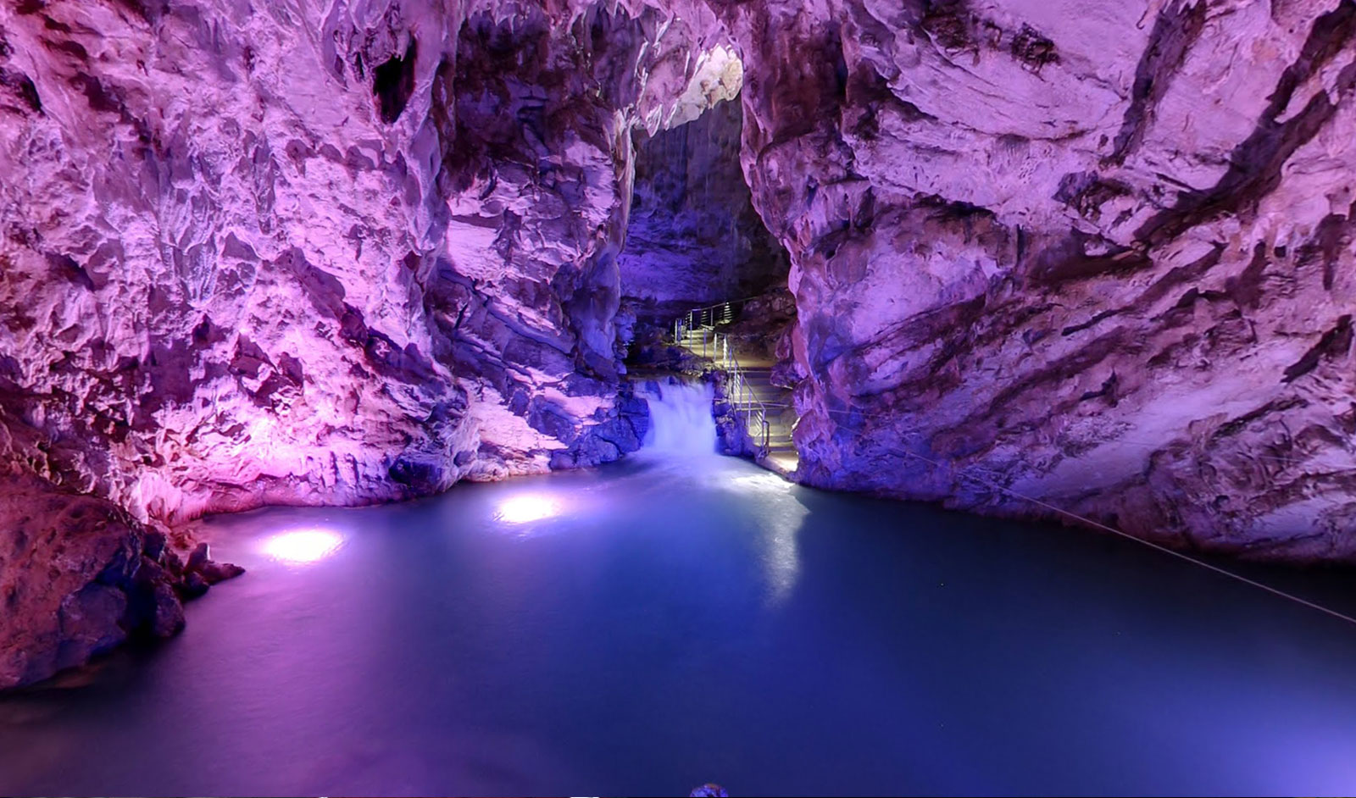
Le Grotte di Pertosa-Auletta sono un complesso di cavità carsiche di rilevanza turistica, situate nel comune di Pertosa (SA). Il complesso carsico si sviluppa nel sottosuolo dei vicini comuni di Auletta e Polla, a 263 metri, lungo la riva sinistra del fiume Tanagro.

Slide 17
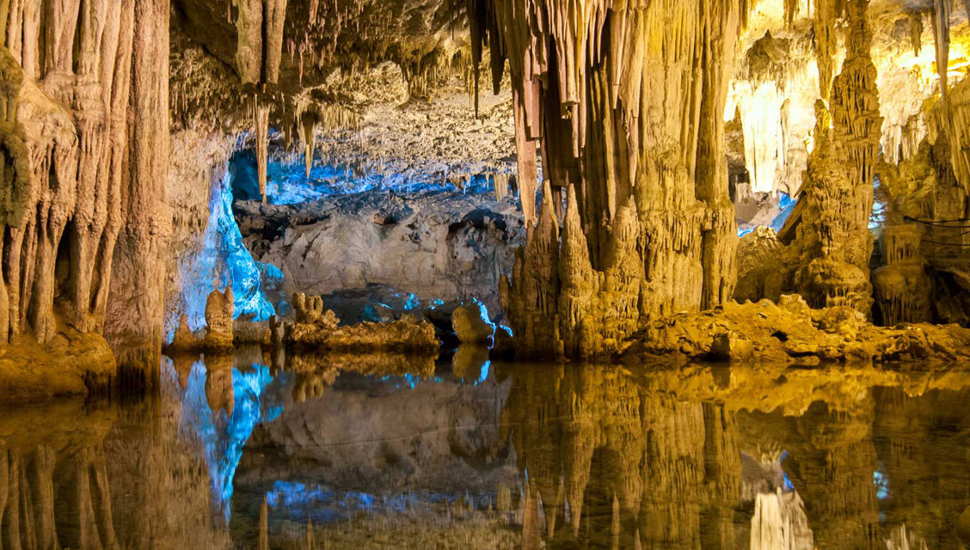
Stalattiti e stalagmiti
Colonne e pilastri pietrificati
Le stalattiti e le stalagmiti sono formazioni minerali prodotte dal lento accumularsi del carbonato di calcio depositato dalle acque sotterranee. Queste concrezioni calcaree rappresentano le gemme delle grotte carsiche, e si sviluppano in forme ardite e bizzarre che rivaleggiano con le opere in marmo degli scultori Le stalattiti e le stalagmiti si formano infatti negli ambienti carsici (carsismo), soprattutto in grotte e in altri ambienti sotterranei, quando piccole gocce d’acqua trasudano dalle volte delle cavità dopo essersi infiltrate nelle microfratture delle rocce, e in assenza di ventilazione formano un velo d’acqua che rimane in contatto con la parete il tempo necessario a depositare carbonato di calcio.

Slide 18
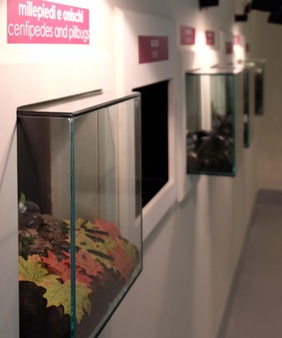
Formiche Foresta Amazzonica
Un progetto meraviglioso inscritto in loro
Perché lavorano gratuitamente per l’umanità creando nuovo humus
Le formiche tagliafoglie, appartenenti al genere Atta, e in particolare Atta cephalotes, sono presenti nelle zone a clima tropicale del continente americano e vivono negli ambienti con ricca vegetazione, sia spontanea sia coltivata; hanno corpo di colore rossiccio-bruno e portano un corto pungiglione all’estremità dell’addome.
Una comunità di tagliafoglie può raccogliere, in un giorno, tante foglie quante basterebbero a sfamare una mucca

Slide 19
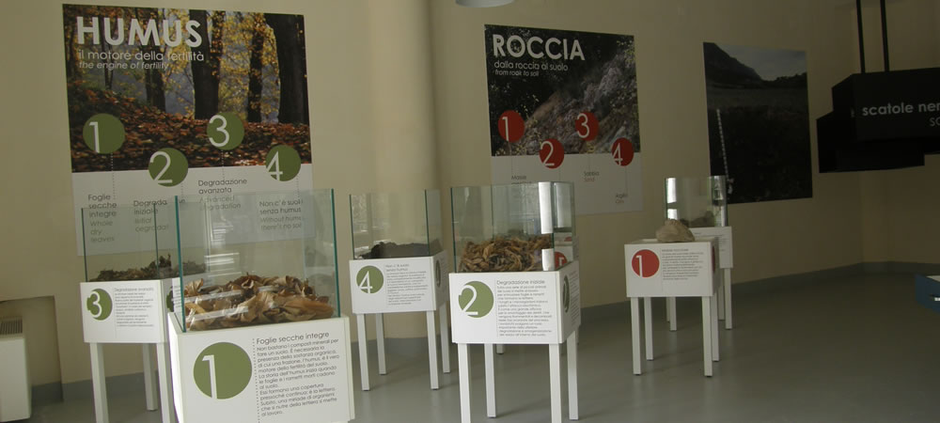
Teca n1:troviamo la lettiera costituita da foglie secche e piccoli insetti
Teca n2:troviamo l’humus costituito da terra e animali in via di decomposizione
Teca n3:troviamo la parte minerale costituita da argilla ,sabbia e calcare
Teca n4:troviamo la parte inorganica costituita da frammenti di roccia
Teca n5:troviamo la roccia madre costituita da roccia non ancora alterata dai reagenti atmosferici .

Slide 20
Ora tocca a te… (L.Rescigno)

